Slide 1
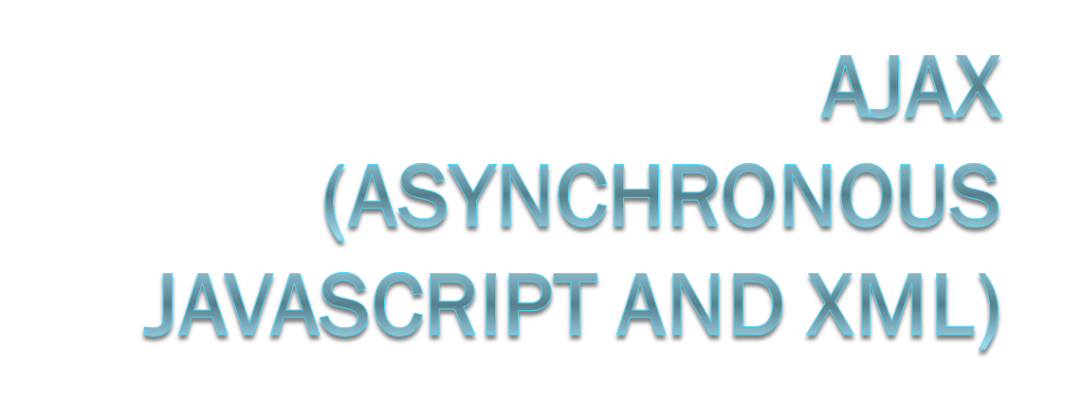
420-B63 Programmation Web Avancée
Auteur : Frédéric Thériault

Slide 2



À quoi ça sert !?
Permet de faire des requêtes au serveur sans avoir à faire un rafraîchissement complet de la page.
JavaScript
XML/ text

Slide 3
Les étapes
JavaScript fait un appel d’une page Web sur un serveur.
  Exemple: lire-nb-courriels.php
Le script PHP lire-nb-courriels.php traite la requête et retourne le résultat en format XML/texte/JSON au navigateur
Le JavaScript traite le résultat et modifie le HTML en conséquence

Slide 4
Exemple
Script serveur (lire-nb-courriels.php)
<?php
// $action = new ...
// traitement ici
echo rand(0, 10); // Ceci est renvoyé au navigateur/JS.

Slide 5
Exemple (suite)
Fichier HTML (index.php)
<!DOCTYPE html PUBLIC "-//W3C//DTD XHTML 1.0 Transitional//EN" "http://www.w3.org/TR/xhtml1/DTD/xhtml1-transitional.dtd">
<html xmlns="http://www.w3.org/1999/xhtml" xml:lang="en" lang="en" dir="ltr">
<head>
<title>Mon engin de courriels</title>
<script type="text/javascript">
(script à la page suivante)
</script>
</head>
<body>
<h1>Mes courriels</h1>
Vous avez actuellement <span id="contenantCourriels">0</span> courriels.
<script type="text/javascript">
setTimeout(verifierCourriels, 2000);
</script>
</body>
</html>

Slide 6
Exemple (suite)
JavaScript (de la section HEAD)
  Création de l’objet JavaScript permettant de faire la requête au serveur
function verifierCourriels() {
var xmlhttp;
if (window.XMLHttpRequest) {
// code for IE7+, Firefox, Chrome, Opera, Safari
xmlhttp=new XMLHttpRequest();
}
else {
// code for IE6, IE5
xmlhttp=new ActiveXObject("Microsoft.XMLHTTP");
}
(suite à l’autre page)

Slide 7
Exemple (suite)
JavaScript (de la section HEAD)
  Logique de retour et appel de la fonction
xmlhttp.onreadystatechange = function() {
if(xmlhttp.readyState == 4) {
document.getElementById('contenantCourriels').innerHTML = xmlhttp.responseText;
setTimeout(verifierCourriels, 2000);
}
}
xmlhttp.open("GET","lire-nb-courriels.php?nbreAleatoire=" + Math.random(),true);
xmlhttp.send(null);
}

Slide 8
Exemple avec jQuery
jQuery simplifie beaucoup la tâche pour faire une requête AJAX. Voici le code nécessaire pour faire une requête avec des paramètres en POST :
$.ajax({
type: "POST",
url: "lire-nb-courriels.php",
data: "mon-paremetre=ma-valeur&param2=blabla",
success: function(msg){
document.getElementById('contenantCourriels').innerHTML = msg;
setTimeout(verifierCourriels, 2000);
}
});

